Slide 1

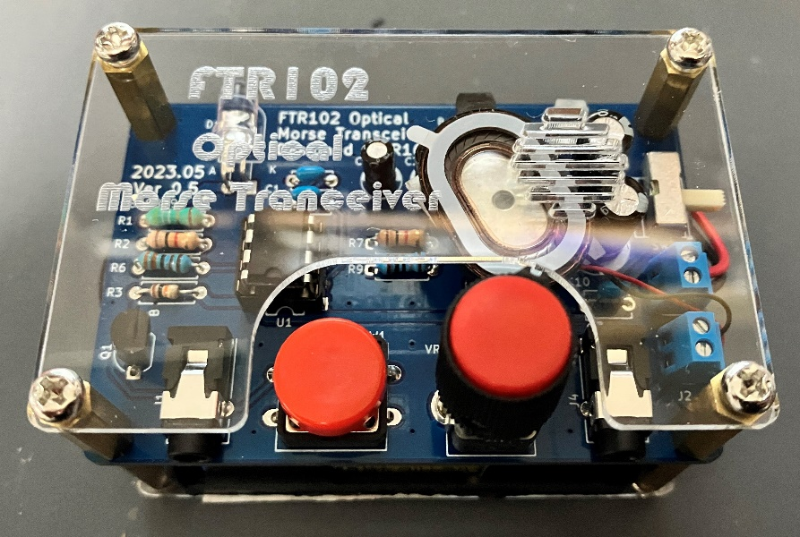
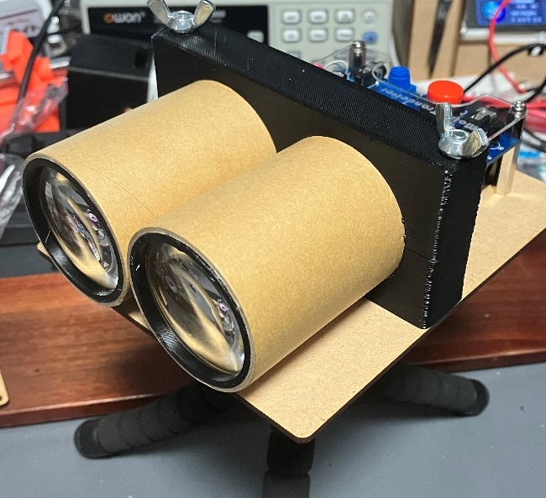
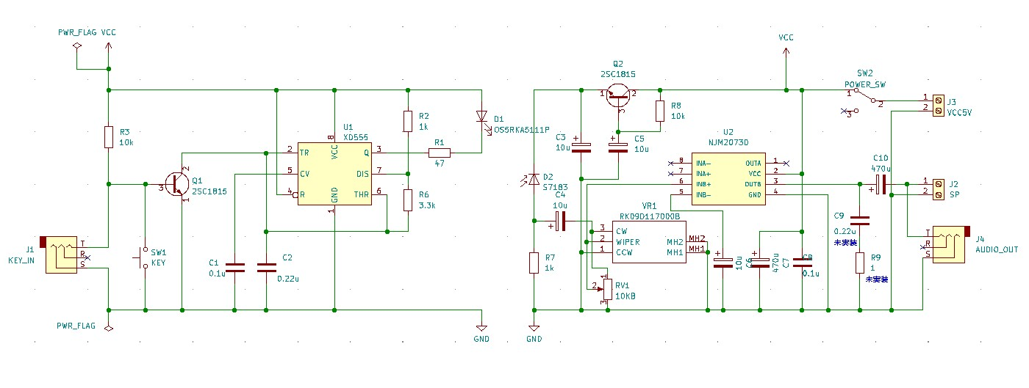
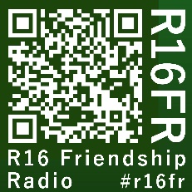
FTR102 光モールストランシーバー
マイコンを使わず、赤色LED・フォトICダイオードの組合せで、室内で20m以上の光通信ができます。光学レンズを組合せることにより、さらなる遠距離通信が可能です。
定格
通信モード ：CW（850Hz矩形波変調）
通信方式 ：全二重
終段 ：OS5RKA5111P （入力約50mW）
音声出力 ：0.6W
電源 ：4.5V, 約30mA（単3電池 x 3）
入出力 ：KEY(PADDLE)入力、オーディオ出力
その他 ：ライセンス不要、技適不要
回路図
Twitter：大江公夫@pokibon
Facebook : https://wwww.facebook.com/kimio.ohe
Scrapbox.io : https://scrapbox.io/denpa/
※そろばん玉のOmni Wheelはあおいさや＠La_zioさんのアイデアです。

